Slide 1








CHÀO MỪNG CÁC EM
ĐẾN VỚI TIẾT HỌC HÔM NAY!
HOẠT ĐỘNG TRẢI NGHIỆM, HƯỚNG NGHIỆP 7

Slide 2

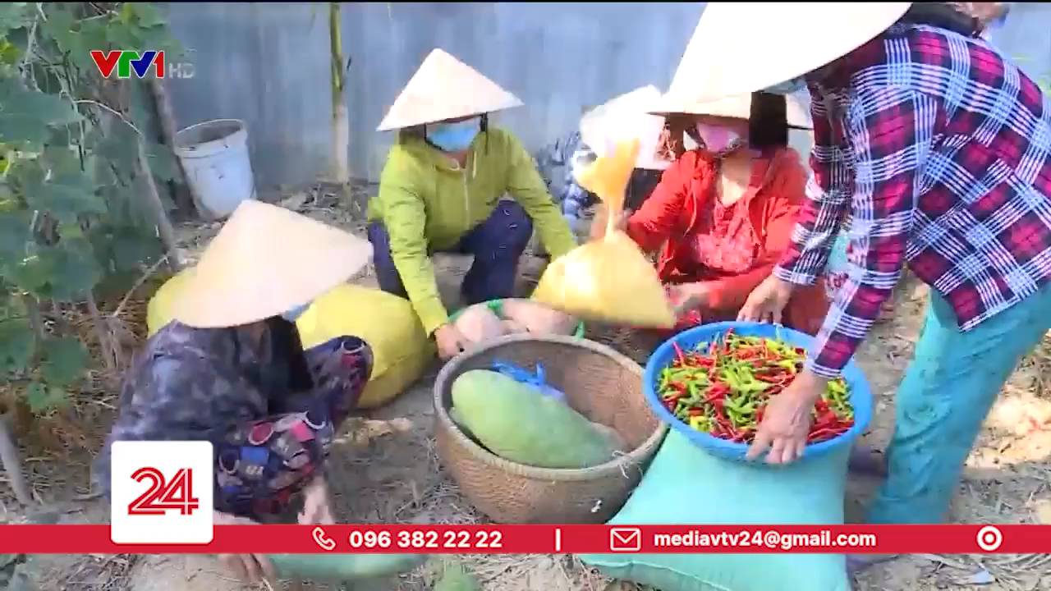

Tình đồng bào hướng về Thành phố Hồ Chí Minh

Slide 3






Em hãy chia sẻ về hoạt động thiện nguyện của người dân trong mùa dịch Covid vừa qua.

Slide 4




CHỦ ĐỀ 4: TIẾP NỐI
TRUYỀN THỐNG QUÊ HƯƠNG
Tuần 12
THAM GIA HOẠT ĐỘNG THIỆN NGUYỆN, NHÂN ĐẠO

Slide 5











NỘI DUNG BÀI HỌC
2. Lập kế hoạch và thực hiện hoạt động thiện nguyện, nhân đạo
4. Chia sẻ kết quả
tham gia hoạt động thiện nguyện, nhân đạo
1. Giới thiệu hoạt động thiện nguyện, nhân đạo
3. Vận động người thân, các bạn tham gia hoạt động thiện nguyện, nhân đạo

Slide 6



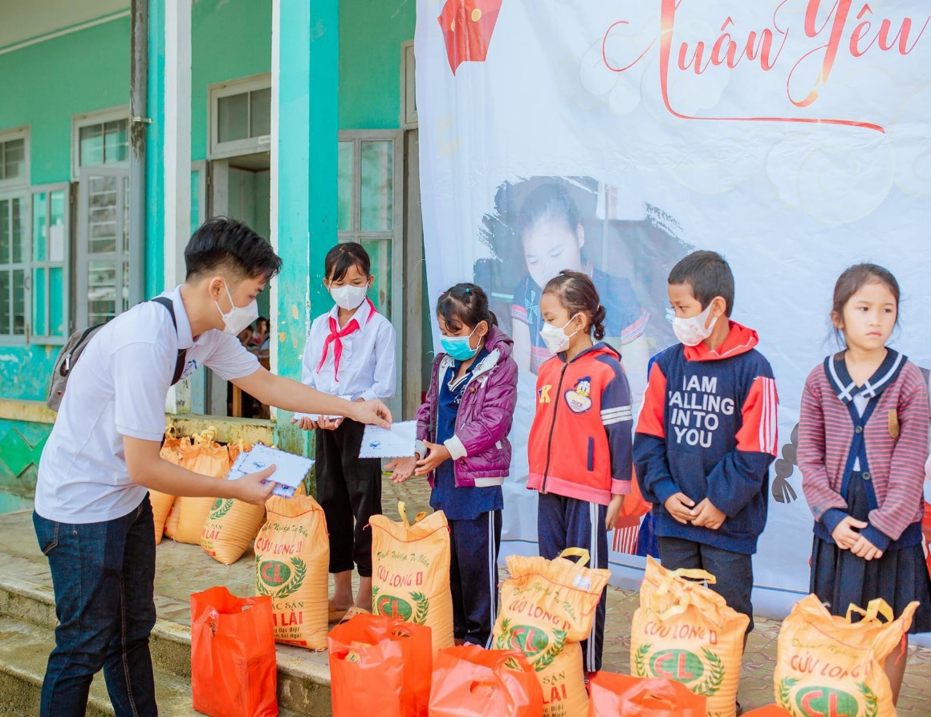


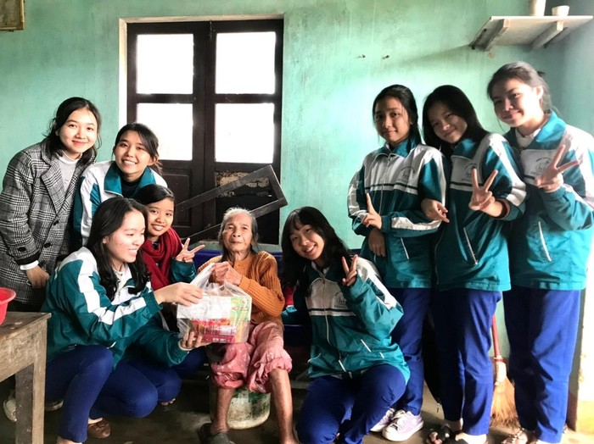


1. Giới thiệu hoạt động thiện nguyện, nhân đạo

Slide 7




Trong suốt một năm học lớp 6, các em đã tham gia các hoạt động thiện nguyện nhân đạo nào mà nhà trường đã tổ chức

Slide 8




?1 Thế nào là thiện nguyện nhân đạo ?
Trả lời
Thiện nguyện, nhân đạo là một hành động trợ giúp người gặp hoàn cảnh khó khăn trong cuộc sống mà tự họ không thể thay đổi được.

Slide 9





Trả lời
Hoạt động thiện nguyện, nhân đạo có thể thông qua hình thức quyên góp, hiến tặng bằng tiền, vật phẩm, ... đến các tổ chức từ thiện nhằm mục đích cứu trợ nhân đạo, xóa đói giảm nghèo, chăm sóc sức khỏe,...
?2 Hãy nêu những hình thức của hoạt động thiện nguyện, nhân đạo.

Slide 10


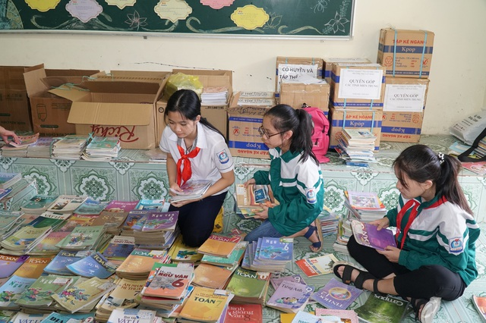

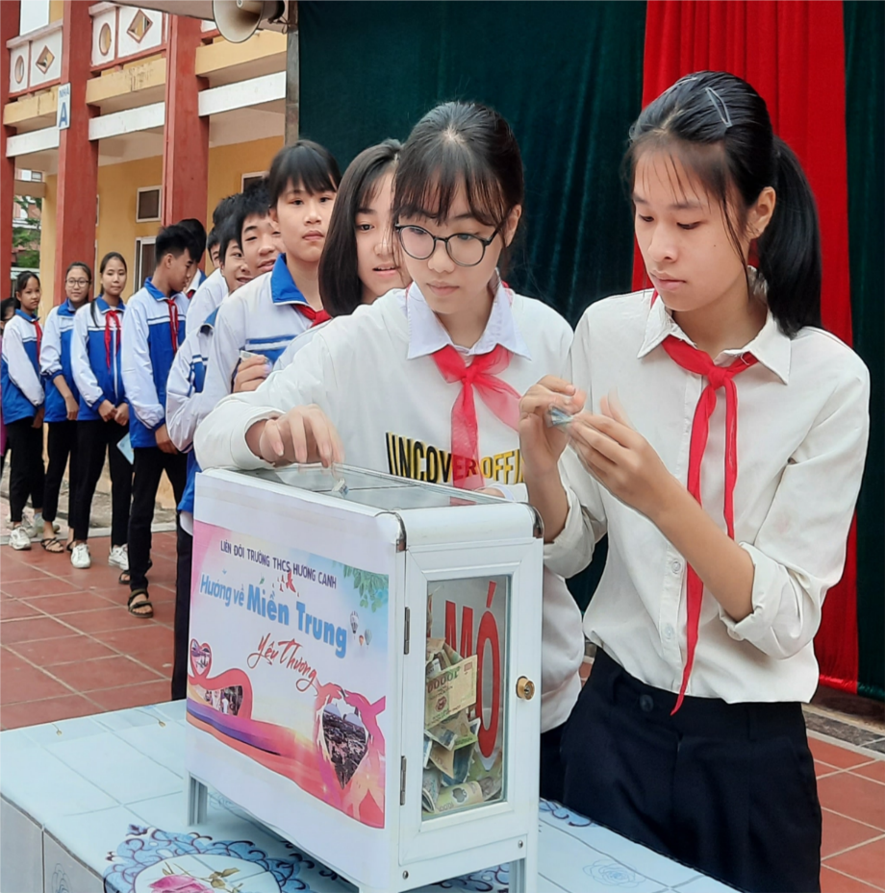

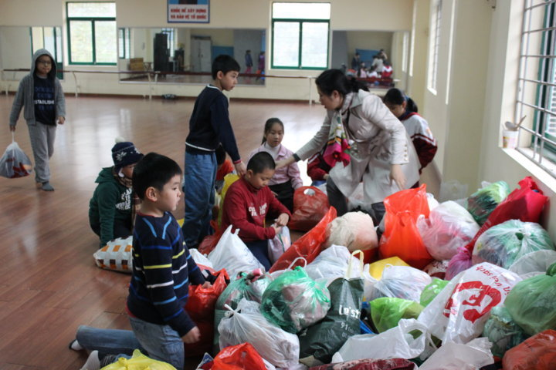
?3. Chia sẻ những hoạt động thiện nguyện nhân đạo với bạn bè
Ủng hộ sách, vở viết
Hướng về Miền Trung
Ủng hộ quần áo

Slide 11

Hoạt động cặp đôi
Tìm hiểu những hoạt động thiện nguyên nhân đạo ở trường hoặc địa phương.
Gợi ý
Tên hoạt động.
Thời gian tổ chức hoạt động
Nội dung và hình thức tổ chức hoạt động

Slide 12


Ý nghĩa của hoạt động thiện nguyện, nhân đạo:
Giúp đỡ những con người có hoàn cảnh khó khăn vươn lên trong cuộc sống.
Mang lại những giá trị tốt đẹp cho cộng đồng, đồng thời làm cho cuộc sống của chúng ta trở nên ý nghĩa hơn.

Slide 13





KẾT LUẬN
Có nhiều hoạt động thiện nguyện, nhân đạo được tổ chức tại trường hoặc địa phương. Tham gia hoạt động thiện nguyện, nhân đạo là một biểu hiện của lòng nhân ái – một phẩm chất đáng quý của con người Việt Nam.

Slide 14




2. Lập kế hoạch cho một hoạt động thiện nguyện, nhân đạo

Slide 15


Em hãy phân tích kế hoạch hoạt động thiện nguyện, nhân đạo “Cuốn sách yêu thương” của lớp 7A

Slide 16
Gợi ý
Tên hoạt động thiện nguyện, nhân đạo đối tượng hướng tới.
Thông điệp của hoạt động thiện nguyện, nhân đạo.
Mục đích của hoạt động thiện nguyện, nhân đạo.
Thành phần tham gia
Phân công việc
Dự kiến thời gian thực hiện.

Slide 17


Kế hoạch hoạt động thiện nguyện, nhân đạo
"Cuốn sách yêu thương"
Tên của hoạt động thiện nguyện, nhân đạo: "Cuốn sách yêu thương.
Đối tượng hướng tới: các em nhỏ có hoàn cảnh khó khăn.
Thông điệp của hoạt động thiện nguyện, nhân đạo: “Trao sách - Trao yêu thương.
Mục đích của hoạt động thiện nguyện nhân đạo: gửi tặng sách cho các em nhỏ trong trại trẻ mồ côi.

Slide 18
Kế hoạch hoạt động thiện nguyện, nhân đạo
"Cuốn sách yêu thương"
Thành phần tham gia: học sinh lớp 7A.
Phân công công việc: Mỗi bạn cần làm:
  Lựa chọn một hoặc nhiều quyển sách hay và ý nghĩa.
  Viết lời nhắn yêu thương, đính vào trang đầu tiên của quyển sách.
  Tập hợp sách và đóng gói, lên kế hoạch gửi tặng sách đến các em nhỏ trong trại trẻ mồ côi.
Dự kiến thời gian thực hiện: 1 tháng.

Slide 19

HOẠT ĐỘNG NHÓM
Xây dựng kế hoạch thiện nguyện, nhân đạo phù hợp, đảm bảo kế hoạch có các nội dung đã phân tích như ở yêu cầu trước

Slide 20
Gợi ý kế hoạch cho hoạt động thiện nguyện
“Áo ấm trao tay”
Tên của hoạt động thiện nguyện, nhân đạo: Áo ấm trao tay.
Đối tượng hướng tới: các em nhỏ vùng sâu, vùng xa, dân tộc thiểu số.
Thông điệp của hoạt động thiện nguyện, nhân đạo: Một manh áo sưởi ấm một trái tim.
Mục đích của hoạt động thiện nguyện nhân đạo: gửi tặng áo ấm cho các em nhỏ vùng sâu, vùng xa, dân tộc thiểu số ở tỉnh Lào Cai.

Slide 21

Gợi ý kế hoạch cho hoạt động thiện nguyện
“Áo ấm trao tay”
Thành phần tham gia: học sinh lớp 7A.
Phân công công việc: Mỗi bạn cần làm:
  Lựa chọn quần áo theo tiêu chí: còn mới, không rách, bẩn, đủ để giữ ấm và được giặt sạch sẽ.
  Viết lời nhắn yêu thương và giao cho lớp trưởng tổng hợp.
  Tập hợp quân áo, đóng gói và lên kế hoạch gửi tặng đến các em nhỏ vùng sâu, vùng xa, dân tộc thiểu số.
Dự kiến thời gian thực hiện: 1 tháng.

Slide 22

KẾT LUẬN
Tham gia hoạt động thiện nguyện, nhân đạo phù hợp không chỉ có ích cho cộng đồng mà còn giúp cho HS hoàn thiện các phẩm chất, năng lực của bản thân.

Slide 23

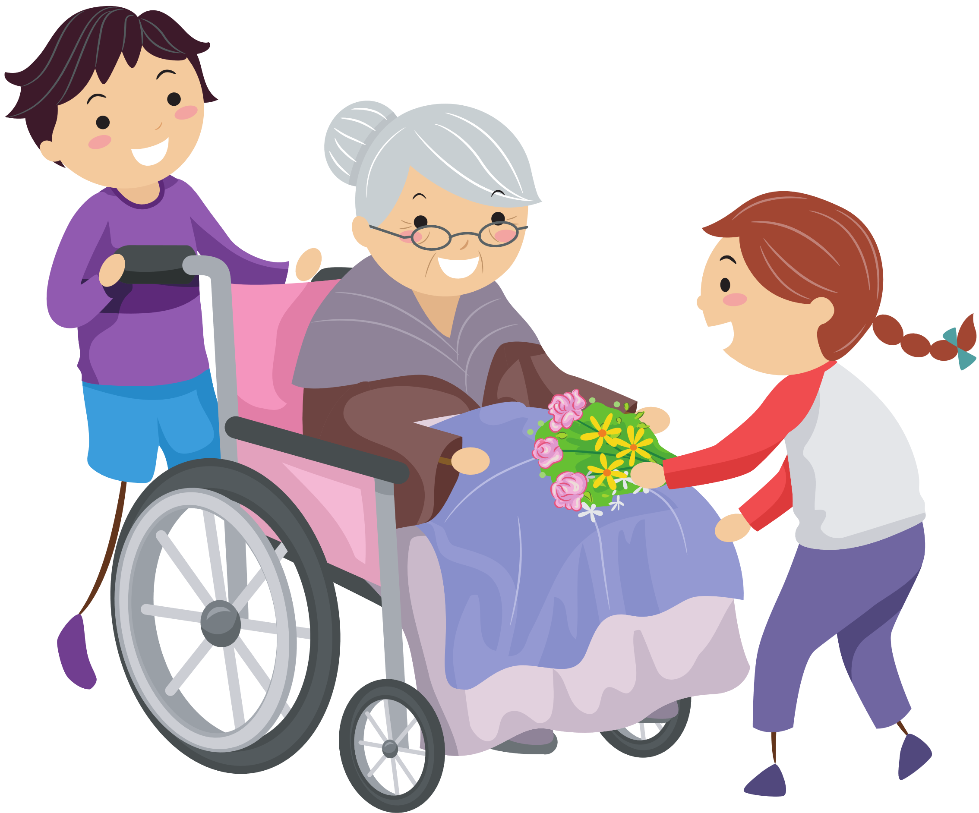

3. Vận động người thân, các bạn tham gia hoạt động thiện nguyện,
nhân đạo

Slide 24




Hoạt động nhóm 4
Thảo luận
Cách thức vận động người thân, bạn bè tham giác các hoạt động thiện nguyện, nhân đạo

Slide 25



Gợi ý
Các nhóm xác định hoạt động thiện nguyện, nhân đạo mà nhóm mình sẽ thực hiện vận động.
Các nhóm xác định đối tượng, nội dung, hình thức vận động theo hướng dẫn sgk.

Slide 26






Cách thức vận động người thân, các bạn tham gia hoạt động thiện nguyện, nhân đạo
Xác định đối tượng vận động: bố mẹ, anh chị em, người thân, bạn bè,...

Slide 27




Cách thức vận động người thân, các bạn tham gia hoạt động thiện nguyện, nhân đạo
Xây dựng nội dung vận động: cùng tham gia các hoạt động quyên góp, chia sẻ, động viên các hoàn cảnh khó khăn,...

Slide 28


Cách thức vận động người thân, các bạn tham gia hoạt động thiện nguyện, nhân đạo
Lựa chọn hình thức vận động
Vận động trực tiếp
Vận động gián tiếp

Slide 29


NHIỆM VỤ
Em hãy thực hiện vận động người thân, các bạn tham gia các hoạt động thiện nguyện, nhân đạo.

Slide 30

KẾT LUẬN:
Tuyên truyền, vận động mọi người tham gia hoạt động thiện nguyện, nhân đạo chính là cách chúng ta lan tỏa thông điệp “Mọi người cùng chung sức vì một cộng đồng hạnh phúc lớn”.

Slide 31

LUYỆN TẬP
Đó là hoạt động nào?
Em đã làm những công việc gì?
Những khó khăn nào em từng gặp phải khi tham gia hoạt động?
Cảm nhận của em khi tham gia hoạt động
Chia sẻ về hoạt động thiện nguyện, nhân đạo mà các em đã tham gia:

Slide 32
Gợi ý
Em đã tham gia hoạt động thiện nguyện "Vì miền Trung ruột thịt" vào đầu tháng này để ủng hộ sách vở, quần áo, đồ dùng học tập,... cho đồng bào miền Trung đang hứng chịu thiên tai. Nghe cô giáo phổ biến, các thành viên trong lớp của em đều hưởng ứng rất nhiệt tình. Hôm sau, em và các bạn đều mang đầy đủ những món đồ mà mình đã chuẩn bị đến nộp. Cô giáo đã giao cho bạn lớp trưởng và lớp phó kiểm tra lại, thống kê các món đồ thu được. Lớp em đã đóng góp được mười bộ sách giáo khoa, hai mươi bộ quần áo vẫn còn rất mới và hơn một triệu đồng tiền mặt. Cuối buổi chiều, các bạn nam phụ trách mang những món quà của lớp đem nộp cho cô tổng phụ trách.

Slide 33

KẾT LUẬN
Khi tham gia hoạt động thiện nguyện, nhân đạo sẽ có thể có những khó khăn, trở ngại mà chúng ta cần vượt qua. Để hoàn thành tốt các công việc mình đảm nhiệm trong các hoạt động đó, các em cần có hiểu biết và rèn luyện những kĩ năng cần thiết như kĩ năng giao tiếp, ứng xử; làm việc nhóm; giải quyết vấn đề.

Slide 34
VẬN DỤNG
Trình bày kế hoạch tham gia một hoạt đông thiện nguyện nhân đạo.

Slide 35



Thông điệp ...
“Tham gia hoạt động thiện nguyện, nhân đạo mang lại những giá trị tốt đẹp cho cộng đồng, đồng thời làm cho cuộc sống của chúng ta trở nên ý nghĩa hơn.

Slide 36
Lên kế hoạch và thực hiện tham gia hoạt động thiện nguyện, nhân đạo.
HƯỚNG DẪN VỀ NHÀ
Vận động người thân, các bạn cùng tham gia hoạt động thiện nguyện, nhân đạo.
Đọc và tìm trước: Những câu chuyện văn hóa ứng xử trong hoạt động cộng đồng.

Slide 37






HẸN GẶP LẠI CÁC EM TRONG TIẾT HỌC SAU!

